Slide 1


Mobili
2º Status Report
Alunos: Anderson Sobrinho Lima Laurentino
Gabriel Vanderlei de Oliveira
João Matheus Guedes da Costa
Jose Helton Alves Pimentel
Victoria Pantoja do Amaral

Slide 2
Contexto

Slide 3
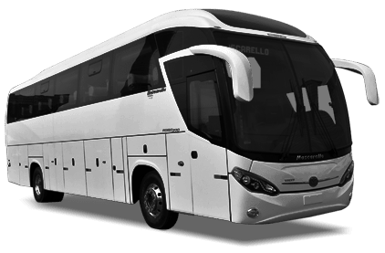
Os servidores que devido a eventos ou reuniões em outros campi do IFPE, precisam se locomover utilizando os veículos do próprio instituto
Notes:
Atualmente quando os servidores eles precisam se locomover para outros campi, eles precisam realizar uma solicitação de utilização do veículo do campi por meio de um ofício no papel, entregando para secretaria do campi que ele esta, além de ser de forma muito antecipada. Devido a essa não sistematização das informações dessas solicitações de locomoção, acaba-se gerando alguns problemas que iremos abordar.

Slide 4
Exemplo

Slide 5
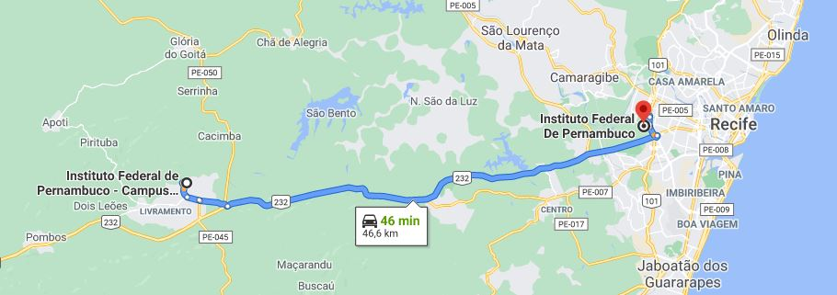
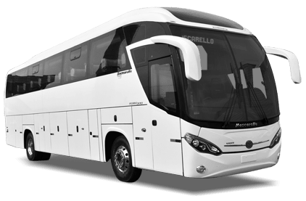
VITÓRIA - RECIFE
Notes:
Rotineiramente existem assentos vazios nos veículos, ocasionando custos desnecessários de transporte.
Quando o passageiro pede uma viagem só de ida o motorista é obrigado a voltar com o veículo sozinho o gera um grande custo de combustível.
O servidor solicita o veículo de um campi, porém esse veículo não fica disponível para pegar outros funcionário de outros campi no meio do caminho que tenham o mesmo destino durante o trajeto.
Existe um sistema atual do mobili, porém tem baixa usabilidade fazendo com que o cliente prefira abordagem não informatizada
As telas anteriormente desenvolvidas apenas contemplavam o servidor que gostaria de solicitar a carona, deixando de lado as visões do motorista e da logística.

Slide 6
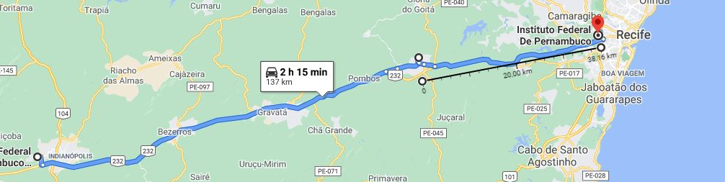
VIT - CAR - REC
CAR - REC
VIT - REC
Notes:
Rotineiramente existem assentos vazios nos veículos, ocasionando custos desnecessários de transporte.
Quando o passageiro pede uma viagem só de ida o motorista é obrigado a voltar com o veículo sozinho o gera um grande custo de combustível.
O servidor solicita o veículo de um campi, porém esse veículo não fica disponível para pegar outros funcionário de outros campi no meio do caminho que tenham o mesmo destino durante o trajeto.
Existe um sistema atual do mobili, porém tem baixa usabilidade fazendo com que o cliente prefira abordagem não informatizada
As telas anteriormente desenvolvidas apenas contemplavam o servidor que gostaria de solicitar a carona, deixando de lado as visões do motorista e da logística.

Slide 7




92 km
Distância Ida e Volta de Vitória para Recife
2.6 km/l
Consumo Diesel em média
35.38 l
Diesel utilizado
R$ 145
Gasto da viagem desnecessária
Notes:
Rotineiramente existem assentos vazios nos veículos, ocasionando custos desnecessários de transporte.
Quando o passageiro pede uma viagem só de ida o motorista é obrigado a voltar com o veículo sozinho o gera um grande custo de combustível.
O servidor solicita o veículo de um campi, porém esse veículo não fica disponível para pegar outros funcionário de outros campi no meio do caminho que tenham o mesmo destino durante o trajeto.
Existe um sistema atual do mobili, porém tem baixa usabilidade fazendo com que o cliente prefira abordagem não informatizada
As telas anteriormente desenvolvidas apenas contemplavam o servidor que gostaria de solicitar a carona, deixando de lado as visões do motorista e da logística.

Slide 8
Cenário atual

Slide 9






Cenário atual
Email de solicitação
Requerimento
Servidora(o)
Coordenadora(o)
Time de Logística
Viagem
Notes:
Rotineiramente existem assentos vazios nos veículos, ocasionando custos desnecessários de transporte.
Quando o passageiro pede uma viagem só de ida o motorista é obrigado a voltar com o veículo sozinho o gera um grande custo de combustível.
O servidor solicita o veículo de um campi, porém esse veículo não fica disponível para pegar outros funcionário de outros campi no meio do caminho que tenham o mesmo destino durante o trajeto.
Existe um sistema atual do mobili, porém tem baixa usabilidade fazendo com que o cliente prefira abordagem não informatizada
As telas anteriormente desenvolvidas apenas contemplavam o servidor que gostaria de solicitar a carona, deixando de lado as visões do motorista e da logística.

Slide 10





Interface não amigável
Cenário atual
Email de solicitação
Requerimento
Servidora(o)
Coordenadora(o)
Time de Logística
Processo demorado / Manual
Veículo é do campus que partiu
Pouca otimização de rotas
Viagem
Notes:
Rotineiramente existem assentos vazios nos veículos, ocasionando custos desnecessários de transporte.
Quando o passageiro pede uma viagem só de ida o motorista é obrigado a voltar com o veículo sozinho o gera um grande custo de combustível.
O servidor solicita o veículo de um campi, porém esse veículo não fica disponível para pegar outros funcionário de outros campi no meio do caminho que tenham o mesmo destino durante o trajeto.
Existe um sistema atual do mobili, porém tem baixa usabilidade fazendo com que o cliente prefira abordagem não informatizada
As telas anteriormente desenvolvidas apenas contemplavam o servidor que gostaria de solicitar a carona, deixando de lado as visões do motorista e da logística.

Slide 11
Solução proposta

Slide 12
Solução proposta
Unificar a gestão da logística do instituto;
Redução de processos manuais logísticos;
Gestão de rotas automatizada
Reserva e troca automática de veículos conforme disponibilidade;
Usar sistema de “locadora” com os veículos do instituto;
Uma interface simples para o servidor;
União das propostas de solução dos times anteriores. (Mobili I e Mobili II).
Notes:
Rotineiramente existem assentos vazios nos veículos, ocasionando custos desnecessários de transporte.
Quando o passageiro pede uma viagem só de ida o motorista é obrigado a voltar com o veículo sozinho o gera um grande custo de combustível.
O servidor solicita o veículo de um campi, porém esse veículo não fica disponível para pegar outros funcionário de outros campi no meio do caminho que tenham o mesmo destino durante o trajeto.
Existe um sistema atual do mobili, porém tem baixa usabilidade fazendo com que o cliente prefira abordagem não informatizada
As telas anteriormente desenvolvidas apenas contemplavam o servidor que gostaria de solicitar a carona, deixando de lado as visões do motorista e da logística.

Slide 13



Aplicações propostas
Aplicação para o Servidor(a)
Gerenciamento automatizado das rotas
Aplicação para Gestão de Logística
Notes:
Rotineiramente existem assentos vazios nos veículos, ocasionando custos desnecessários de transporte.
Quando o passageiro pede uma viagem só de ida o motorista é obrigado a voltar com o veículo sozinho o gera um grande custo de combustível.
O servidor solicita o veículo de um campi, porém esse veículo não fica disponível para pegar outros funcionário de outros campi no meio do caminho que tenham o mesmo destino durante o trajeto.
Existe um sistema atual do mobili, porém tem baixa usabilidade fazendo com que o cliente prefira abordagem não informatizada
As telas anteriormente desenvolvidas apenas contemplavam o servidor que gostaria de solicitar a carona, deixando de lado as visões do motorista e da logística.

Slide 14
Gestão automática das rota
CAR - REC
VIT - REC
Notes:
Rotineiramente existem assentos vazios nos veículos, ocasionando custos desnecessários de transporte.
Quando o passageiro pede uma viagem só de ida o motorista é obrigado a voltar com o veículo sozinho o gera um grande custo de combustível.
O servidor solicita o veículo de um campi, porém esse veículo não fica disponível para pegar outros funcionário de outros campi no meio do caminho que tenham o mesmo destino durante o trajeto.
Existe um sistema atual do mobili, porém tem baixa usabilidade fazendo com que o cliente prefira abordagem não informatizada
As telas anteriormente desenvolvidas apenas contemplavam o servidor que gostaria de solicitar a carona, deixando de lado as visões do motorista e da logística.

Slide 15
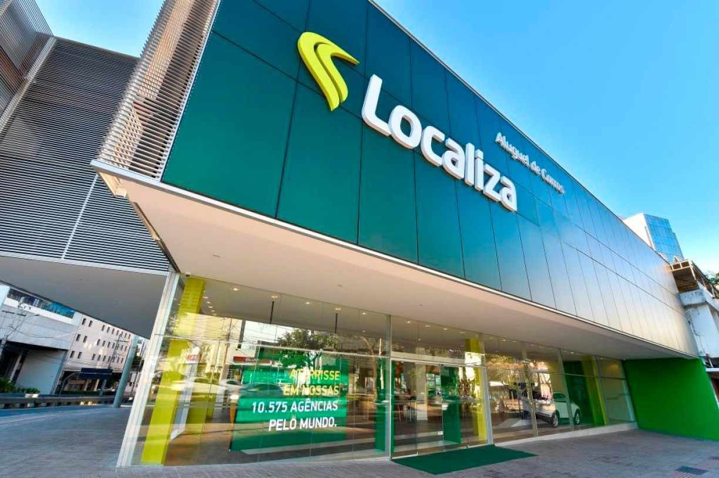
Sistema distribuido de veículos
Os veículos podem ser partir/repousar em qualquer campi. Conceito similar aplicado em locadoras de veículos.
Notes:
Rotineiramente existem assentos vazios nos veículos, ocasionando custos desnecessários de transporte.
Quando o passageiro pede uma viagem só de ida o motorista é obrigado a voltar com o veículo sozinho o gera um grande custo de combustível.
O servidor solicita o veículo de um campi, porém esse veículo não fica disponível para pegar outros funcionário de outros campi no meio do caminho que tenham o mesmo destino durante o trajeto.
Existe um sistema atual do mobili, porém tem baixa usabilidade fazendo com que o cliente prefira abordagem não informatizada
As telas anteriormente desenvolvidas apenas contemplavam o servidor que gostaria de solicitar a carona, deixando de lado as visões do motorista e da logística.

Slide 16
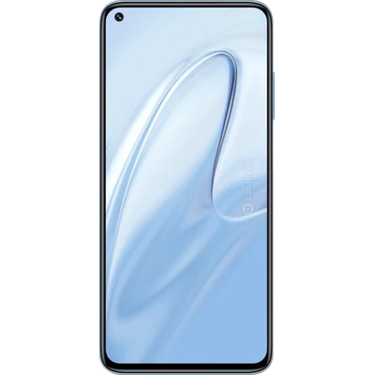
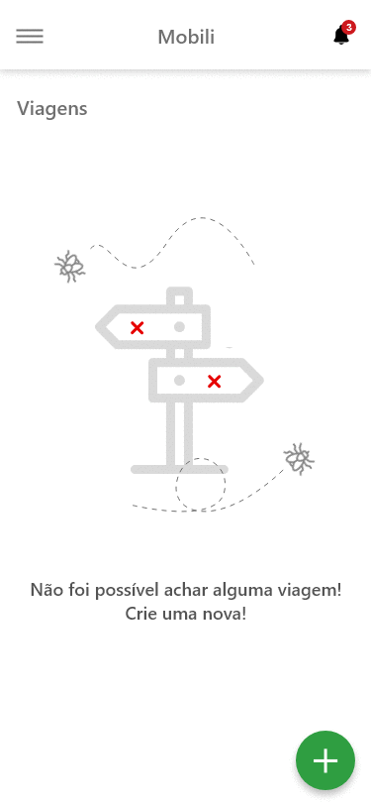
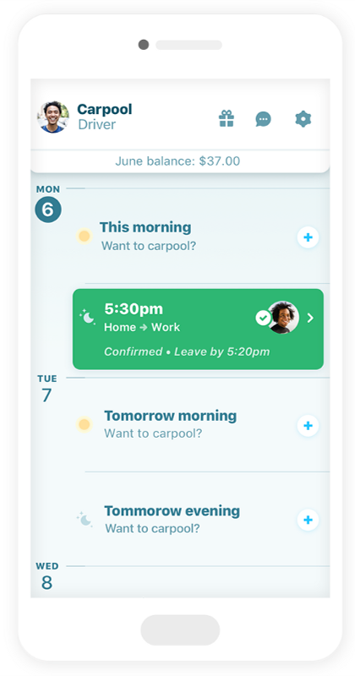
Unir propostas aplicação para Servidor(a)
Aplicação Mobili I
Aplicação Mobili II
Notes:
Rotineiramente existem assentos vazios nos veículos, ocasionando custos desnecessários de transporte.
Quando o passageiro pede uma viagem só de ida o motorista é obrigado a voltar com o veículo sozinho o gera um grande custo de combustível.
O servidor solicita o veículo de um campi, porém esse veículo não fica disponível para pegar outros funcionário de outros campi no meio do caminho que tenham o mesmo destino durante o trajeto.
Existe um sistema atual do mobili, porém tem baixa usabilidade fazendo com que o cliente prefira abordagem não informatizada
As telas anteriormente desenvolvidas apenas contemplavam o servidor que gostaria de solicitar a carona, deixando de lado as visões do motorista e da logística.

Slide 17
Aplicativo Mobili I
Vantagens
Solicitação de viagem;
Capacidade do veículo e quantidade de pessoas;
Tratar os veículos como recursos limitados;
Viagens com aprovação de logística;
Veículo do instituto.
Notes:
Rotineiramente existem assentos vazios nos veículos, ocasionando custos desnecessários de transporte.
Quando o passageiro pede uma viagem só de ida o motorista é obrigado a voltar com o veículo sozinho o gera um grande custo de combustível.
O servidor solicita o veículo de um campi, porém esse veículo não fica disponível para pegar outros funcionário de outros campi no meio do caminho que tenham o mesmo destino durante o trajeto.
Existe um sistema atual do mobili, porém tem baixa usabilidade fazendo com que o cliente prefira abordagem não informatizada
As telas anteriormente desenvolvidas apenas contemplavam o servidor que gostaria de solicitar a carona, deixando de lado as visões do motorista e da logística.

Slide 18
Aplicativo Mobili II
Vantagens
Solicitação de viagem;
Servidor consegue visualizar viagens de outros campi;
Solicitação de carona;
Usabilidade amigável e simples.
Notes:
Rotineiramente existem assentos vazios nos veículos, ocasionando custos desnecessários de transporte.
Quando o passageiro pede uma viagem só de ida o motorista é obrigado a voltar com o veículo sozinho o gera um grande custo de combustível.
O servidor solicita o veículo de um campi, porém esse veículo não fica disponível para pegar outros funcionário de outros campi no meio do caminho que tenham o mesmo destino durante o trajeto.
Existe um sistema atual do mobili, porém tem baixa usabilidade fazendo com que o cliente prefira abordagem não informatizada
As telas anteriormente desenvolvidas apenas contemplavam o servidor que gostaria de solicitar a carona, deixando de lado as visões do motorista e da logística.

Slide 19
Evoluções

Slide 20
Planejado x Executado
Atividade | Inicio | Término | Status
Atualização BPMN as is | 19/07 | 30/07 | Completo
I* AS IS | 21/07 | 23/07 | Completo
Diagramas Ishikawa | 26/07 | 28/07 | Completo
Análise de pareto | 27/07 | 27/07 | Completo
Modelo BPMN TO BE | 19/07 | 30/07 | Completo
I* TO BE | 21/07 | 23/07 | Completo
Indicadores | 26/07 | 26/07 | Completo
Analise Swot | 20/07 | 22/07 | Completo
Análise de GAPs | 20 | 22/07 | Completo

Slide 21
BPMN AS-IS

Slide 22
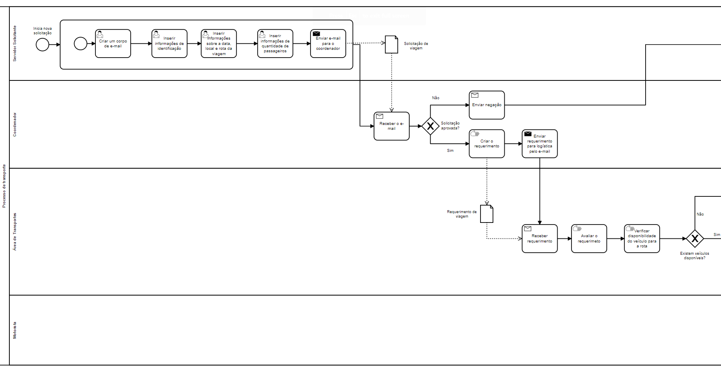
AS-IS

Slide 23
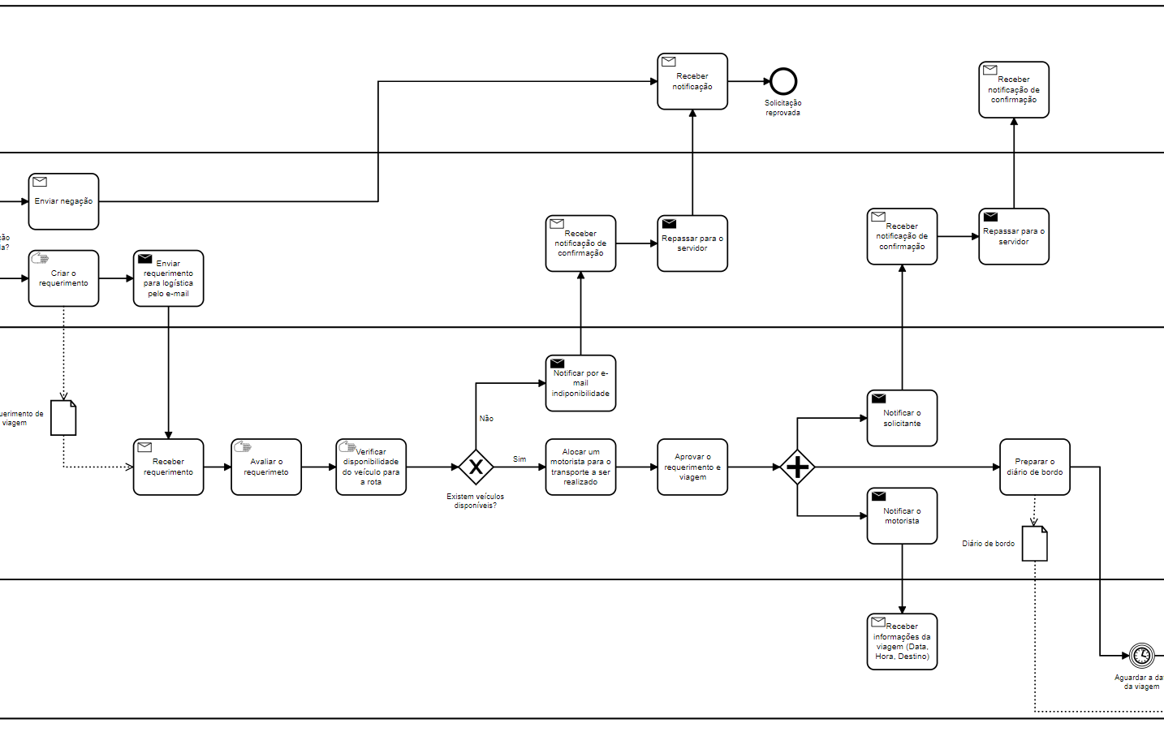
AS-IS

Slide 24
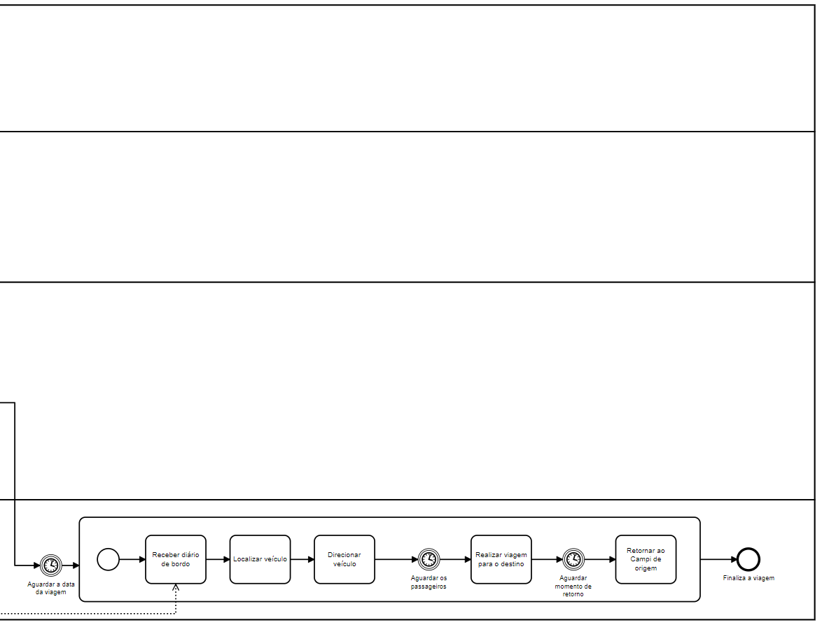
AS-IS

Slide 25
I * AS-IS

Slide 26
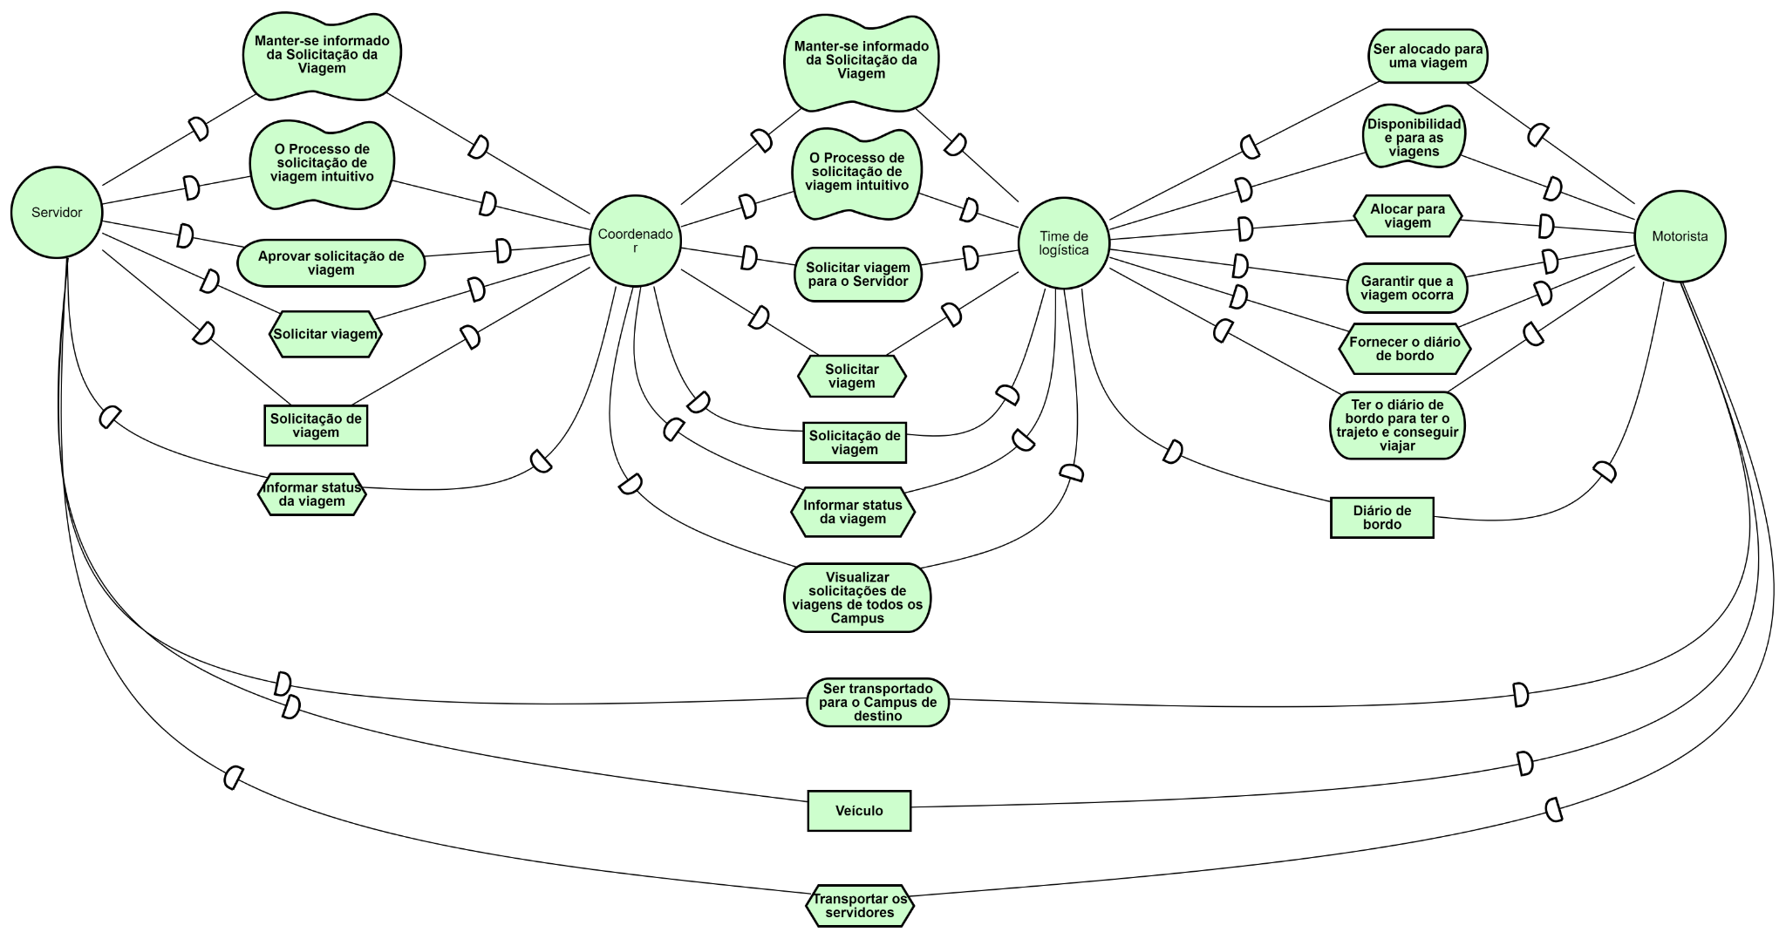
I * AS IS

Slide 27
Diagrama de Ishikawa

Slide 28
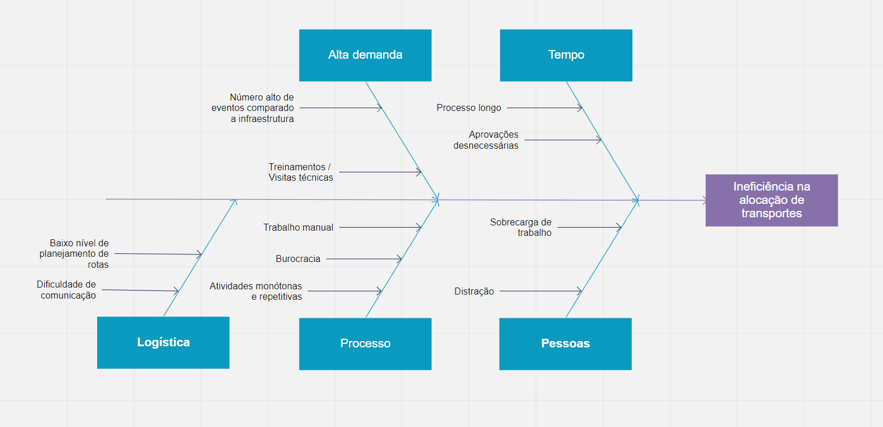
Ishikawa
ACESSAR MIRO

Slide 29
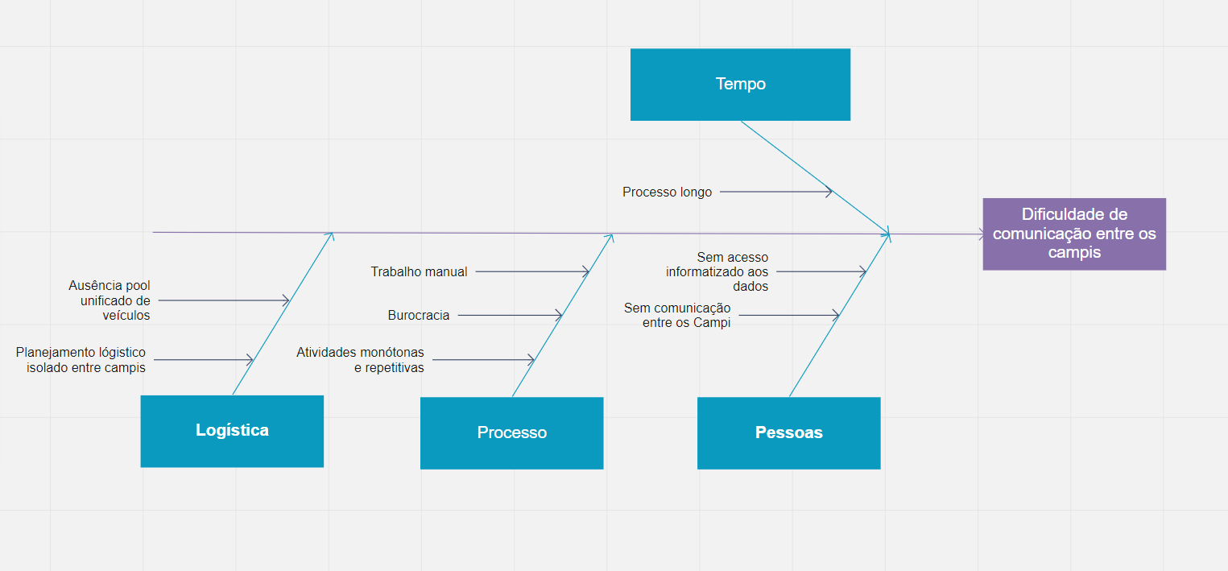
Ishikawa
ACESSAR MIRO

Slide 30
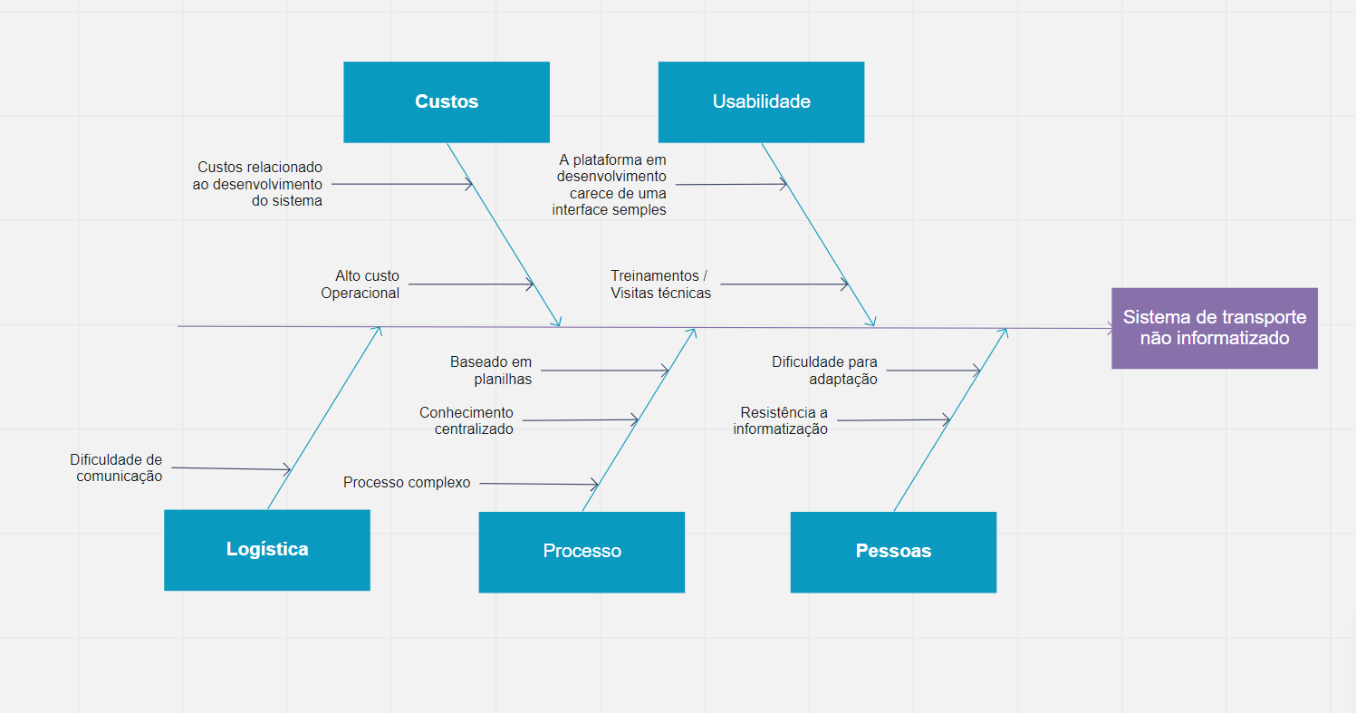
Ishikawa
ACESSAR MIRO

Slide 31
Análise do Processo

Slide 32
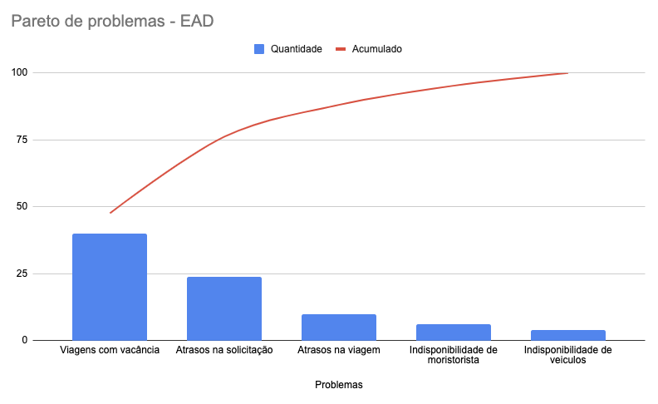
Análise de Processo
ACESSAR ARQUIVO

Slide 33
I * TO-BE

Slide 34
Mudanças feitas
Saida do coordenador como ator
Entrada do sistema com um dos atores
Novos dependum de task, goal, softgoal e recursos intemediando o servidor, sistema e a lógistica
Notes:
Rotineiramente existem assentos vazios nos veículos, ocasionando custos desnecessários de transporte.
Quando o passageiro pede uma viagem só de ida o motorista é obrigado a voltar com o veículo sozinho o gera um grande custo de combustível.
O servidor solicita o veículo de um campi, porém esse veículo não fica disponível para pegar outros funcionário de outros campi no meio do caminho que tenham o mesmo destino durante o trajeto.
Existe um sistema atual do mobili, porém tem baixa usabilidade fazendo com que o cliente prefira abordagem não informatizada
As telas anteriormente desenvolvidas apenas contemplavam o servidor que gostaria de solicitar a carona, deixando de lado as visões do motorista e da logística.

Slide 35
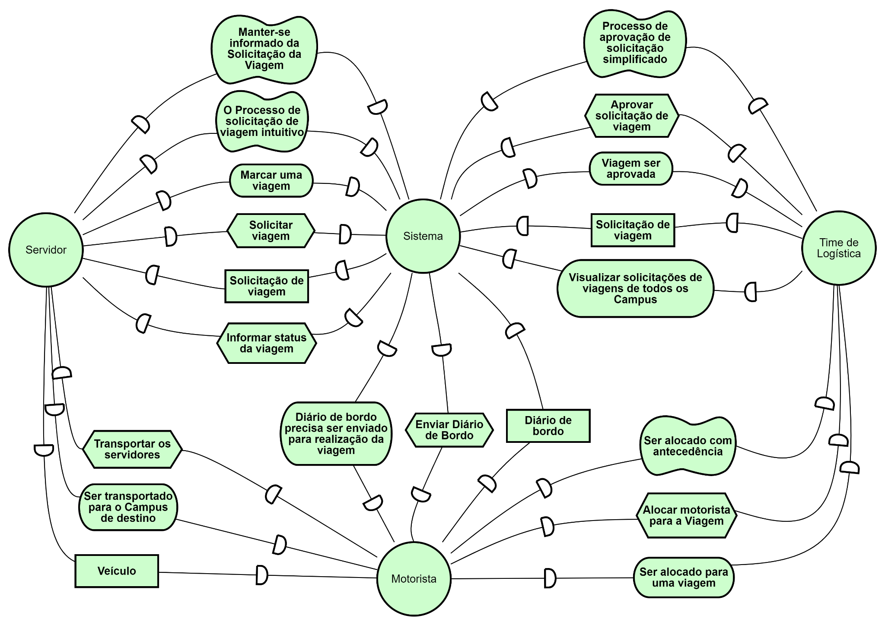
I * TO BE

Slide 36
BPMN TO-BE

Slide 37
Mudanças feitas
Adicionou o sistema como um novo ator
O sistema cria um plano de rotas mais otimizado
Troca automática de veículos caso necessário
Time de Logística cuida apenas da aprovação
Processo mais enxuto e mais veloz
O servidor solicita através de um aplicativo mobile
Saída do coordenador do curso como ator
Notes:
Rotineiramente existem assentos vazios nos veículos, ocasionando custos desnecessários de transporte.
Quando o passageiro pede uma viagem só de ida o motorista é obrigado a voltar com o veículo sozinho o gera um grande custo de combustível.
O servidor solicita o veículo de um campi, porém esse veículo não fica disponível para pegar outros funcionário de outros campi no meio do caminho que tenham o mesmo destino durante o trajeto.
Existe um sistema atual do mobili, porém tem baixa usabilidade fazendo com que o cliente prefira abordagem não informatizada
As telas anteriormente desenvolvidas apenas contemplavam o servidor que gostaria de solicitar a carona, deixando de lado as visões do motorista e da logística.

Slide 38
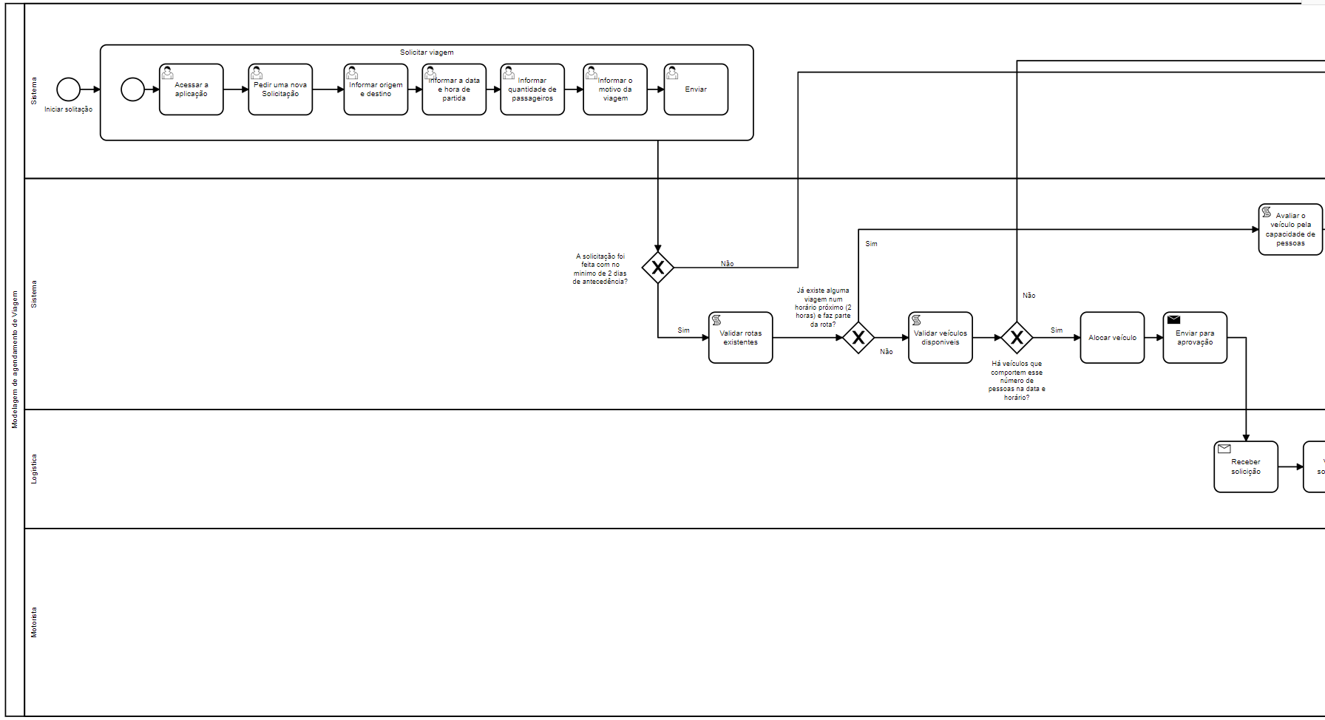
BPMN TO BE

Slide 39
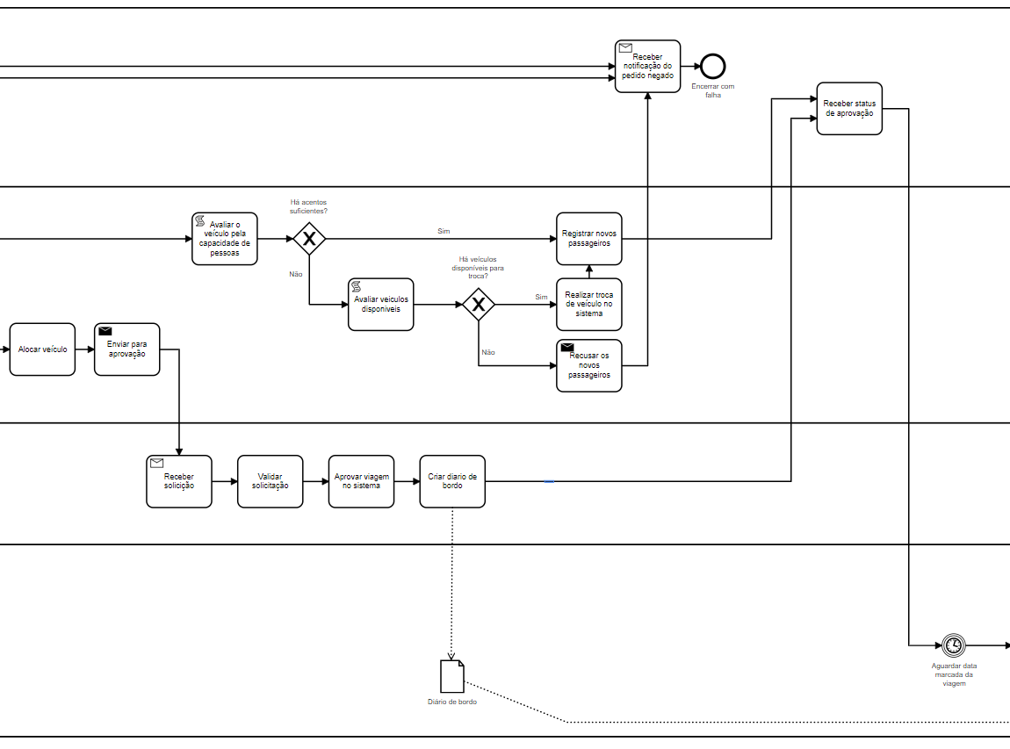
BPMN TO BE

Slide 40
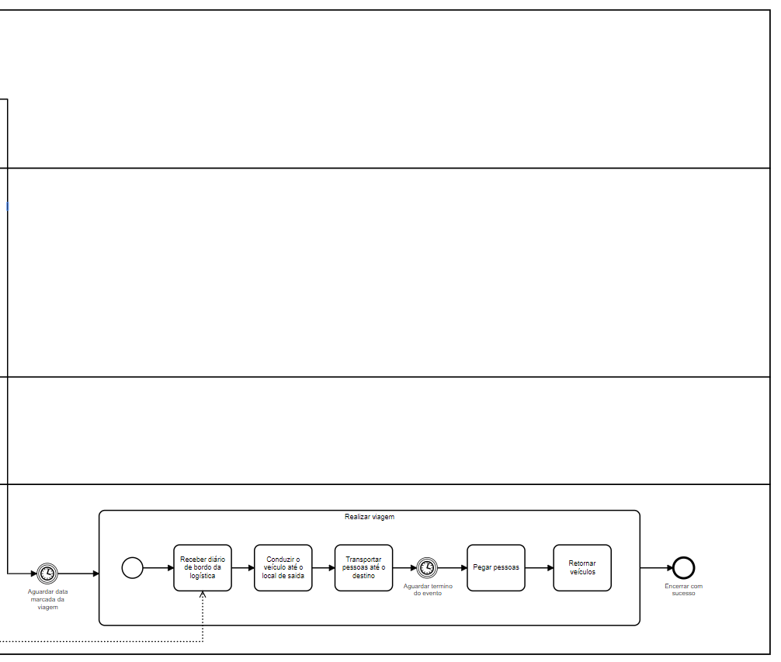
BPMN TO BE

Slide 41
INDICADORES

Slide 42
RESULTADO
Indicadores
Quantidade de clicks do servidor na aplicação
Número de pessoas / Capacidade do veículo

Slide 43
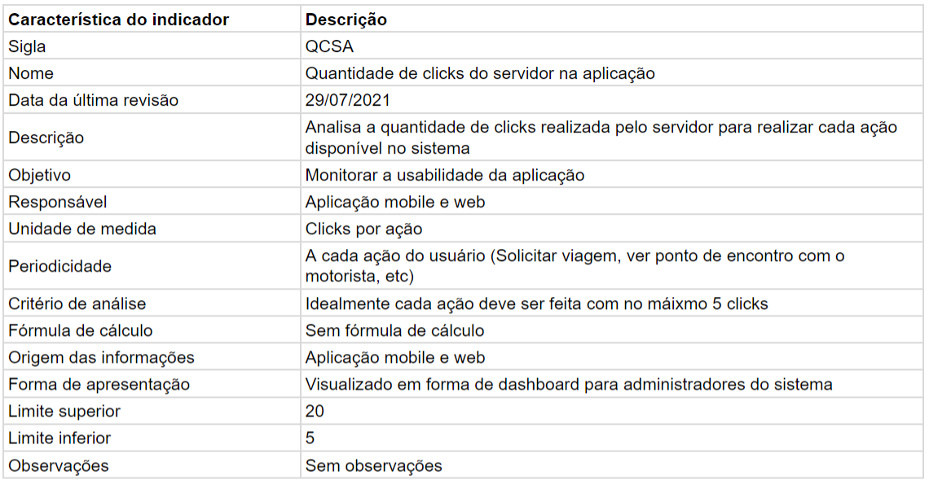
RESULTADO

Slide 44
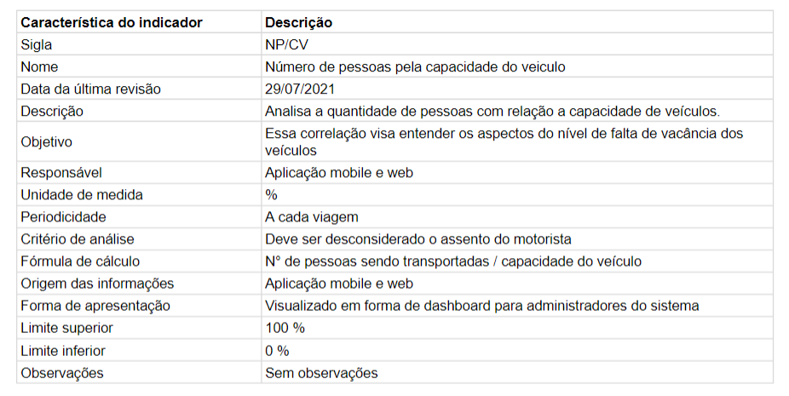
RESULTADO

Slide 45
PROCESSO
Indicadores
Tempo médio para aprovar uma viagem
Quantidade de solicitações de viagens

Slide 46
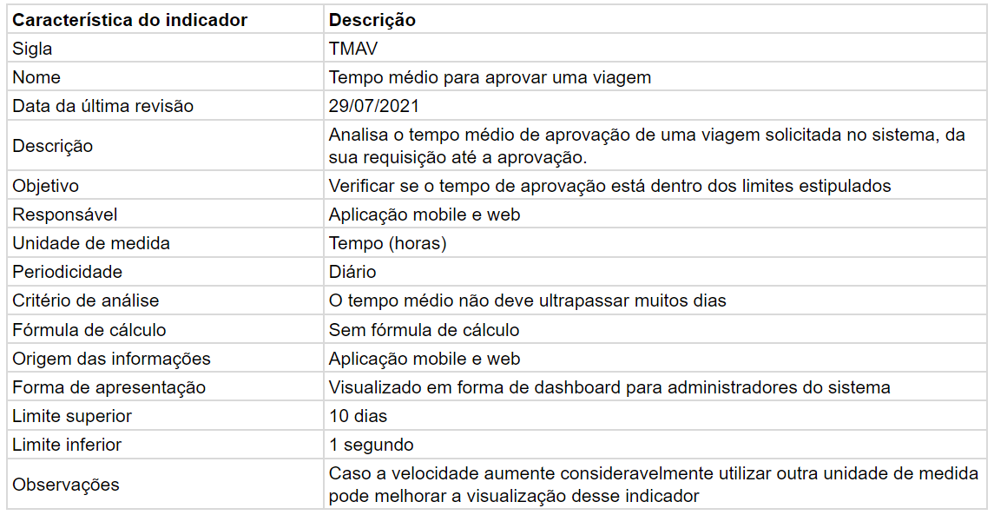
RESULTADO

Slide 47
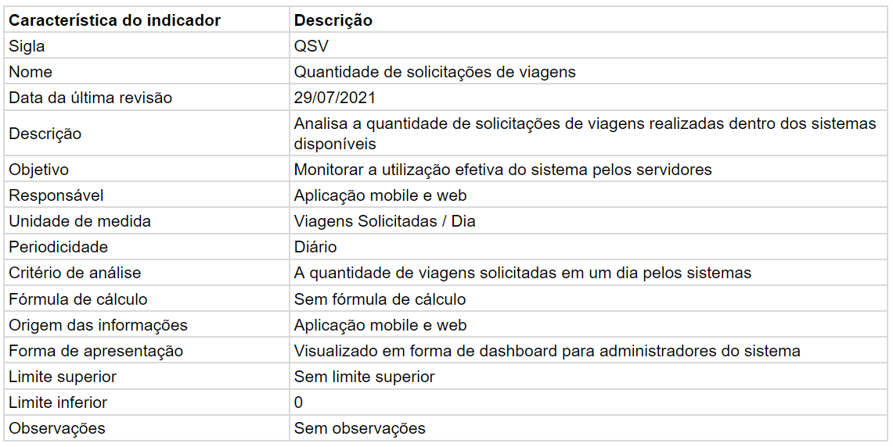
RESULTADO

Slide 48
Análise SWOT

Slide 49
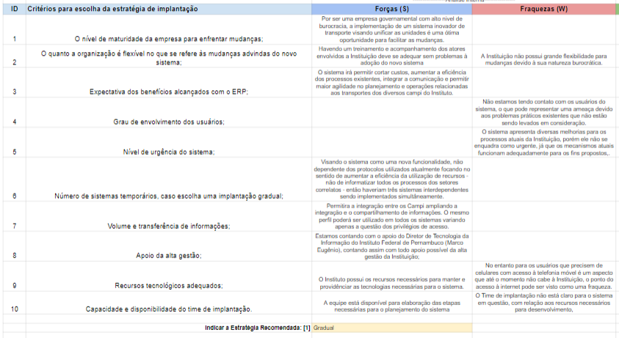
Estratégia de implantação

Slide 50
Análise de lacunas

Slide 51
Negócio
Lacunas
Gestão de transportes descentralizada
Processo não amigável
Aprovações em excesso
Estratégia
Desenvolvimento de aplicativos com interface amigável
Processo de aprovação semi-automática
Aplicação para gestão centralizada de transportes
Notes:
Desenvolvimento de aplicativos para servidor solicitar carona
Sistema web para controle administrativo que permita centralizar a gestão de transportes

Slide 52
Sistemas de informação
Lacunas
Processo atual é nada automatizado, podendo gerar um choque na transição
Aprovações em excesso
Estratégias
Desenvolvimento de aplicativos com interface amigável
Processo de aprovação semi-automática
Aplicação para gestão centralizada de transportes
Notes:
Problema:
Processo atual é nada informatizado, o que pode gerar um choque de cultura
Sistema

Slide 53
Estratégia de implantação
Lacunas
Choque na transição para o uso de um sistema informatizado
Estratégias
Treinamentos para o uso do aplicativo

Slide 54
DÚVIDAS?

